Slide 1
স্বাগত

Slide 2
উপস্থাপনায়ঃ
মোছাঃ ছাবিনা ইয়াছমিন
সহকারি শিক্ষক
শিবপুর উচ্চ বিদ্যালয়
বিরামপুর, দিনাজপুর
sweetsabina75@gmail.com

Slide 3
পাঠ পরিচিতি
শ্রেণিঃ ৭ম
বিষয়ঃবাংলা ( কবিতা )
সময়ঃ ৫০ মিনিট

Slide 4
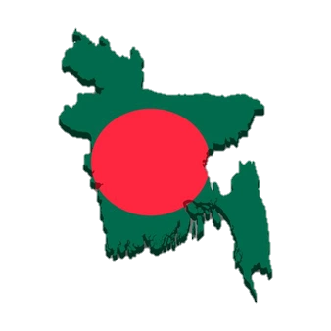
ছবিতে আমরা কি দেখছি?
বাংলাদেশ কিভাবে স্বাধীনতা লাভ করে?
মুক্তিযুদ্ধ কত সালে শুরু হয়েছিলো ?
স্বাধীনতা যুদ্ধের ডাক দিয়েছিলেন কে ?
মুক্তিযুদ্ধের মাধ্যমে।
১৯৭১ সালে।
শেখ মুজিবুর রহমান।
বাংলাদেশের মানচিত্র।

Slide 5
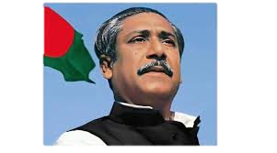
আজকের পাঠ
শোন একটি মুজিবরের থেকে
-গৌরীপ্রসন্ন মজুমদার

Slide 6
শিখনফল
কবি পরিচিতি বলতে পারবে ।
ভাষা আন্দোলন ও মুক্তিযুদ্ধের চেতনার পরিচয় দিতে পারবে ।
মুক্তিযুদ্ধে যোগ্য নেতার ভূমিকা ব্যাখ্যা করতে পারবে ।

Slide 7
কবি পরিচিতি
জন্মঃ ১৯২৪ খ্রিষ্টাব্দে
১৯৫২ সালে বঙ্গবন্ধুর আমন্ত্রনে তিনি বাংলাদেশে আসেন ।
২০১২ সালে “মুক্তিযুদ্ধ মৈত্রি সম্মাননা” জানানো হয় ।
মৃত্যুঃ ১৯৮৬ খ্রিষ্টাব্দে
তার লেখা গানঃ
কফি হাউসের সেই আড্ডাটা, ও নদীরে, নিশিরাত বাঁকা চাঁদ, মংগল দীপ জ্বেলে, যদি হিমালয়-আল্পসের, ও পলাশ ও শিমুল, আকাশ কেন ডাকে, শোন একটি মুজিবরের থেকে, আমরা সবাই বাঙ্গালি, মাগো ভাবনা কেন, পথের ক্লান্তি ভুলে-

Slide 8
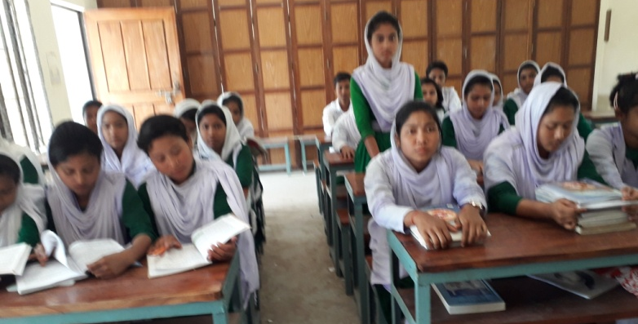
একক কাজ
কবি গৌরীপ্রসন্ন মজুমদারের লেখা কয়েকটি গানের নাম বল।

Slide 9
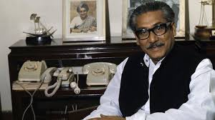
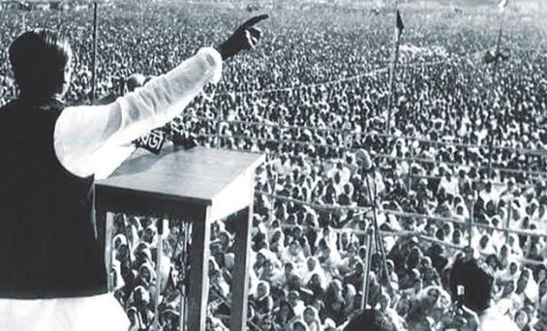
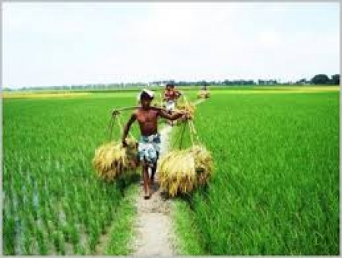
শব্দার্থ
একটি মুজিবর
একজন মুজিব
একাত্তরে বঙ্গবন্ধুর বজ্রকন্ঠে স্বাধীনতা আহ্বানের মধ্য দিয়ে যেন লক্ষ বাঙ্গালির মিলিত কন্ঠস্বর স্বাধীনতার জন্য গর্জে উঠেছিল ।
লক্ষ মুজিবরের কন্ঠস্বরের ধ্বনি
এক সময় এই বাংলা ----- ফিরে পাওয়ার আকাঙ্ক্ষা প্রকাশিত হয়েছে ।
হারানো বাংলাকে আবার তো ফিরে পাব

Slide 10
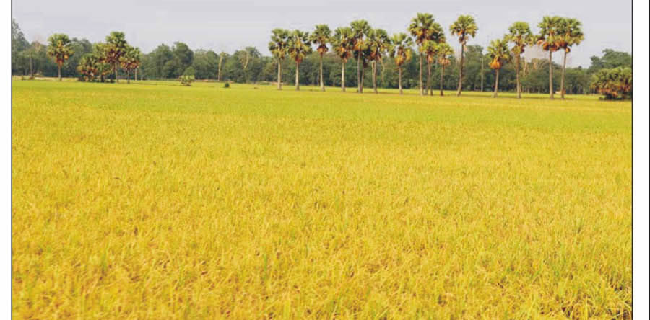
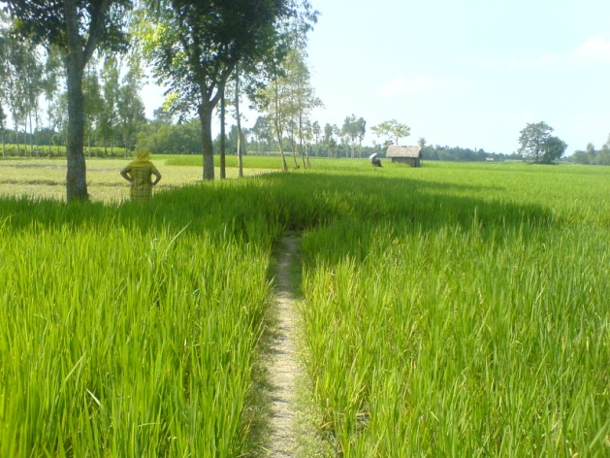
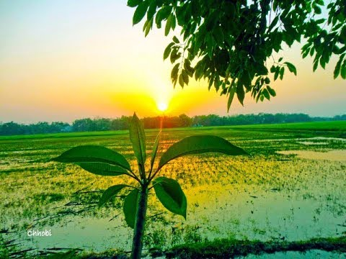
শব্দার্থ
বিশ্বকবি রবিন্দ্রনাথ ঠাকুর এই দেশকে “সোনার বাংলা” বলে অবিহিত করেছেন।
বিশ্বকবির সোনার বাংলা
“বাংলাদেশ” শিরোণামে প্রথম কবিতাটি আমাদের জাতীয় কবি কাজী নজরুল ইসলামের লেখা ।
নজরুলের বাংলাদেশ
নিসর্গের কবি জীবনানন্দ দাশ বাংলার প্রকৃতির অনিন্দ রুপ সৌন্দর্য চিরায়ত মহিমায় উপস্থাপন করেছেন তাঁর “রুপসী বাংলা” কাব্যগ্রন্থে ।
জীবনান্দের “রুপসী বাংলা”

Slide 11
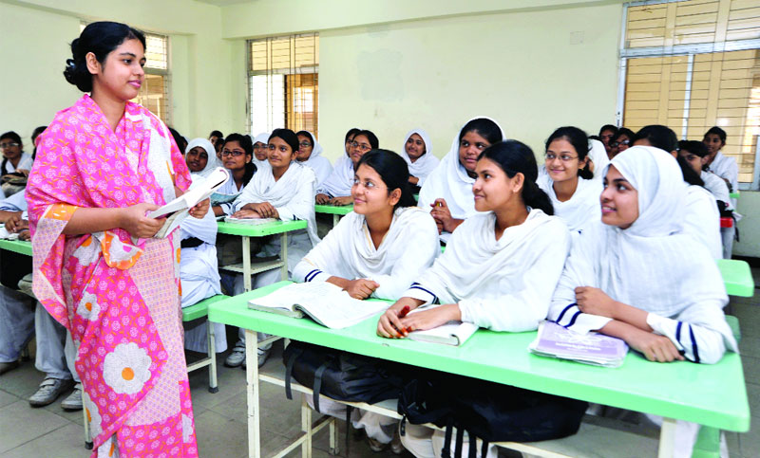
আদর্শ পাঠ

Slide 12
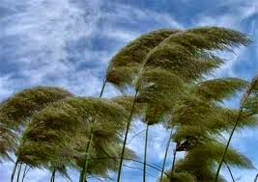
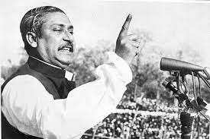
শোনো একটি মুজিবরের থেকে লক্ষ মুজিবরের কন্ঠস্বরের ধ্বনি – প্রতিধ্বনি

Slide 13
শোনো একটি মুজিবরের থেকে লক্ষ মুজিবরের কন্ঠস্বরের ধ্বনি – প্রতিধ্বনি
আকাশে বাতাসে ওঠে রণি

Slide 14
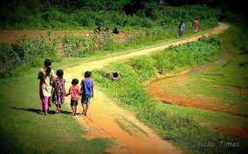
শোনো একটি মুজিবরের থেকে লক্ষ মুজিবরের কন্ঠস্বরের ধ্বনি – প্রতিধ্বনি
আকাশে বাতাসে ওঠে রণি
বাংলাদেশ, আমার বাংলাদেশ।।

Slide 15
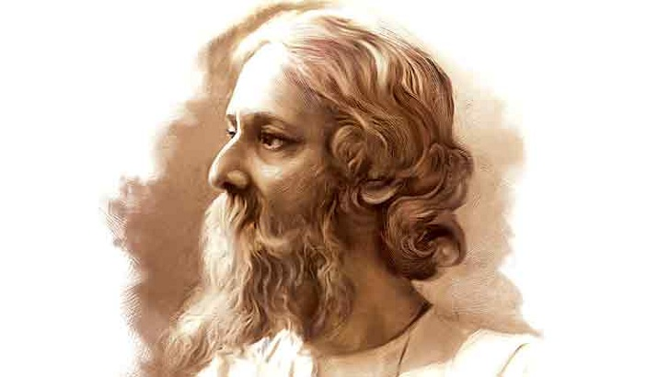
সেই সবুজের বুক চেরা মেঠোপথে
আবার যে যাব ফিরে, আমার
হারানো বাংলাকে আবার তো ফিরে পাব
শিল্পে – কাব্যে কোথায় আছে
হায়রে এমন সোনার খনি । ।

Slide 16
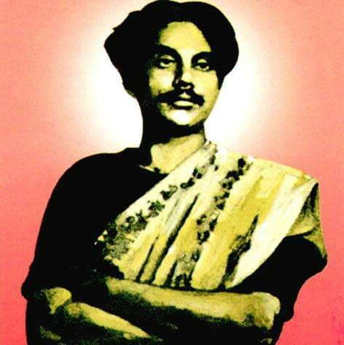
বিশ্বকবির ‘সোনার বাংলা’

Slide 17
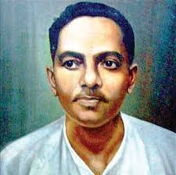
বিশ্বকবির ‘সোনার বাংলা’
নজরুলের ‘বাংলাদেশ’

Slide 18
বিশ্বকবির ‘সোনার বাংলা’
নজরুলের ‘বাংলাদেশ’
জীবনানন্দের ‘রূপসী বাংলা’

Slide 19
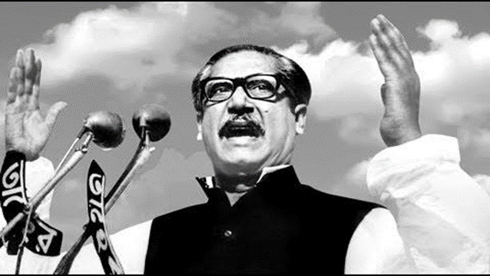
বিশ্বকবির ‘সোনার বাংলা’
নজরুলের ‘বাংলাদেশ’
জীবনানন্দের ‘রূপসী বাংলা’
রূপের যে তার নেই কো শেষ, বাংলাদেশ।

Slide 20
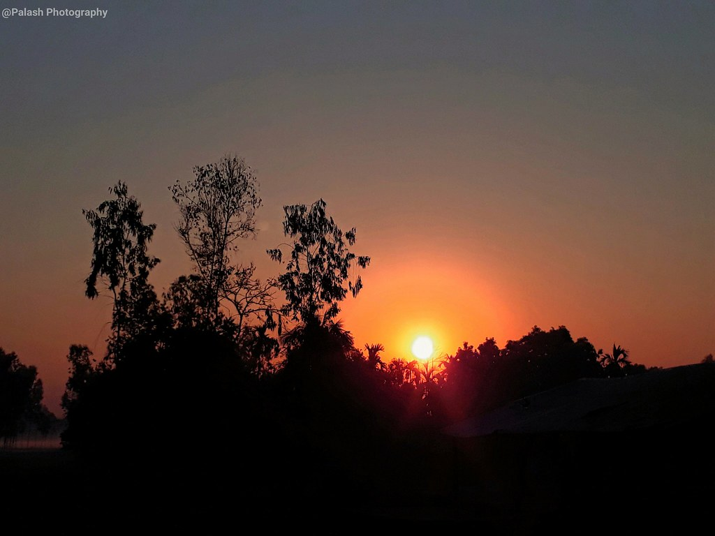
নজরুলের ‘বাংলাদেশ’
জীবনানন্দের ‘রূপসী বাংলা’
“জয় বাংলা” বলতে মনরে আমার
এখনো কেন ভাব, আমার
হারানো বাংলাকে আবার তো ফিরে পাব
বিশ্বকবির ‘সোনার বাংলা’

Slide 21
“জয় বাংলা” বলতে মনরে আমার
এখনো কেন ভাব, আমার
হারানো বাংলাকে আবার তো ফিরে পাব
অন্ধকারে পুব আকাশে
উঠবে আবার দিনমণি।।

Slide 22
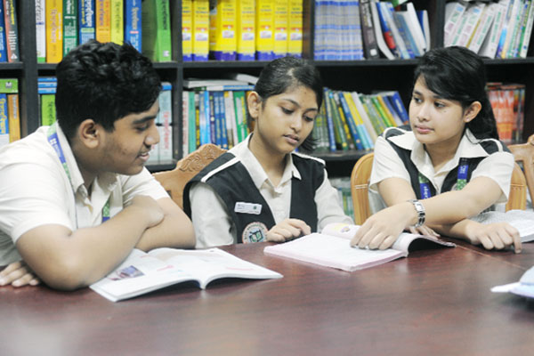
জোড়ায় কাজ
এদেশের কবিরা বাংলাদেশকে ভালোবেসে কী কী নাম দিয়েছেন?

Slide 23
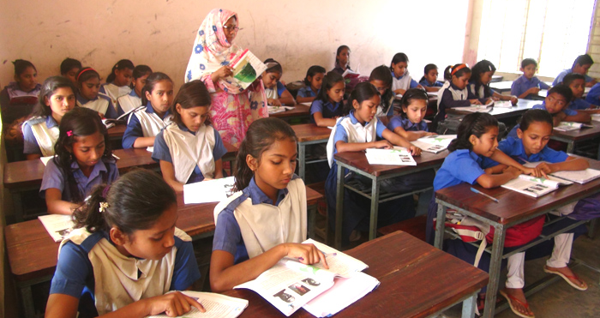
সরব পাঠ

Slide 24
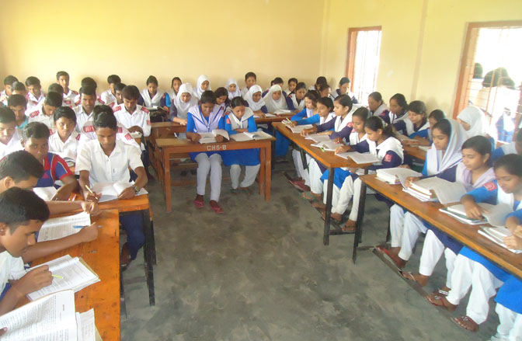
নীরব পাঠ

Slide 25
কবিতাটি গান আকারে শুনি

Slide 26
মুল্যায়ন
১। বাংলাকে “সোনার খনি” বলা হয়েছে কেন ?
২। কোন কবির চোখে বাংলাদেশ “রুপসী বাংলা” ?
৩। “অন্ধকারে পুব আকাশে উঠবে আবার দিনমনি” বলতে কী বোঝানো হয়েছে ?

Slide 27
বাড়ির কাজ
স্বাধীনতা যুদ্ধে বঙ্গবন্ধুর ভূমিকা ব্যাখ্যা কর ।

Slide 28
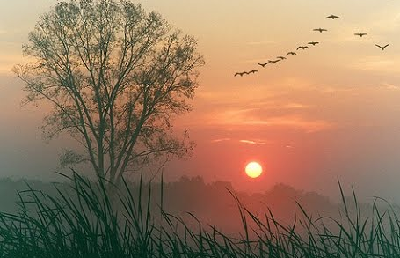
আজ এ পর্যন্তই
সবাই ভাল থেকো

